Slide 1
ФГОСы нового поколения: Технология продуктивного чтения
Представила учитель русского языка и литературы первой категории МОБУ СОШ № 16 г.Таганрога
Литвинова М.Г.

Slide 2
Можно жить и быть счастливым, не овладев математикой. Но нельзя быть счастливым, не умея читать. Тот, кому недоступно искусство чтения, – невоспитанный человек, нравственный невежда.
В.А. Сухомлинский

Slide 3
По рзелульаттам илссеовадний одонго анлигйсокго унвиертисета, не иеемт занчнеия, в кокам пряокде рсапожолены бкувы в солве. Галвоне, чотбы преавя и пслоендяя бквуы блыи на мсете. Осатьлыне бкувы мгоут селдовтаь в плоонм бсепордяке, все рвано ткест чтаитсея без побрелм. Пичрионй эгото ялвятеся то, что мы не чиатем кдаужю бкуву по отдльнотси, а все солво цликеом.

Slide 4
Цель: учим самостоятельно понимать текст, используя ряд технологических приёмов, направленных на активизацию мыслительной деятельности обучающихся.

Slide 5
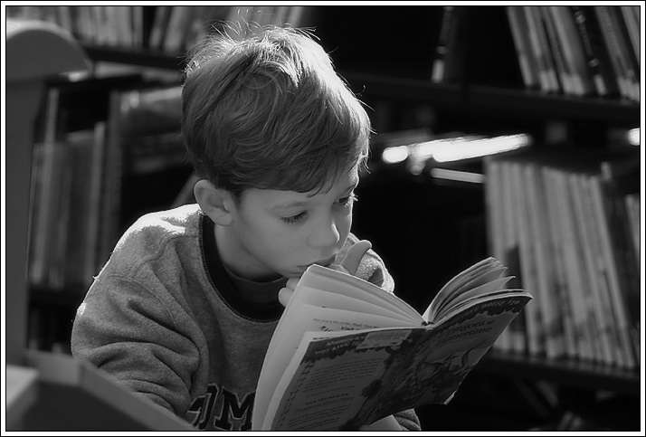
Традиционный урок
Продуктивное чтение
1 этап
Работа с текстом
Учитель готовит к восприятию текста, напри-мер, «Сейчас я расскажу вам…» или «Сегодня узнаем о …».
Ученики прогнозируют содержание текста: «Предположите, о чем этот текст по его названию… А иллюстрация подтверждает это?» Возникает мотивация к обучению. (Приемы: «Отсроченная отгадка», «Оценка текста».)

Slide 6
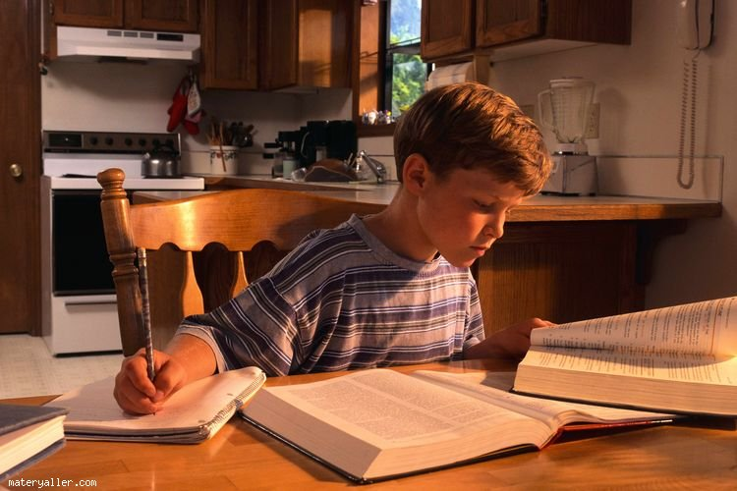
2 этап
Работа с текстом во время чтения
Учитель сам читает вслух новый текст. Дети слушают.
Первый раз обучающиеся читают бегло. Второй раз читают медленно, вдумчиво. Возникает определенное отношение к прочитанному. (Прием: «Задай вопрос» .)

Slide 7
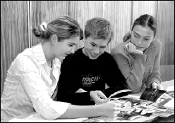
3 этап
Работа с текстом после чтения
Ученики отвечают на вопросы учителя и перечитывают текст по заданиям учителя.
Ученики находят пред-ложение, раскрывающее тему. Выделяют основные понятия, составляют план текста. Обсуждают текст. (Прием: «Кубик Блума».)

Slide 8
Алгоритм работы в технологии продуктивного чтения:
1. Предугадывание (О чем может быть текст?) .
2. Самостоятельное чтение, чтобы составить первое впечатление.
3. Ответы на вопросы (Как вы считаете, совпало ли ваше предугадывание с тем, что вы прочитали?)
4. Вдумчивое чтение в парах (в группах).
5.Творческое задание.(Обсудите текст в группе. Задайте вопрос. Составьте задание.)

Slide 9
Прочитайте эпиграф и предположите, о чем может быть текст.
Прочитайте текст самостоятельно.
Прочитайте текст в парах, выделяя основные понятия. Составьте план текста.
Обсудите в группе, что осталось непонятно.

